Slide 1
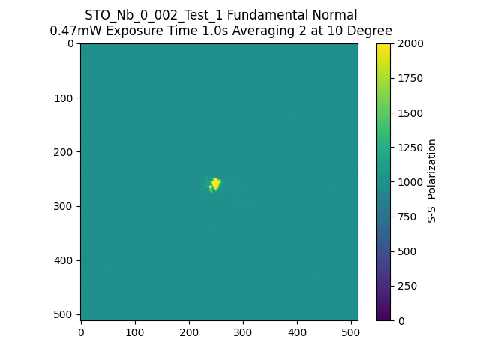
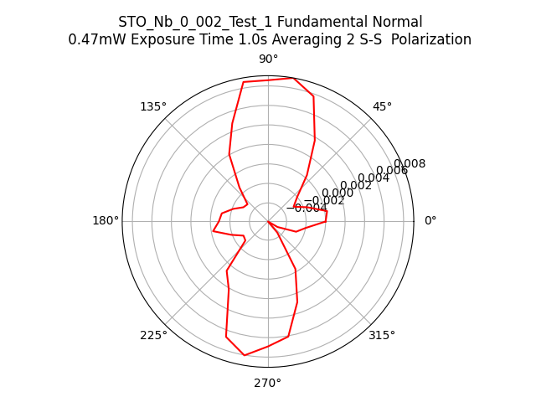
130839_STO_Nb_0_002_Test_1_Fundamental_Normal_SS

